Slide 1

Les anomalies chromosomiques Professeure: Marie Ammar
Classe: S2,SC
suite pour l’activité 1: le caryotype

Slide 2
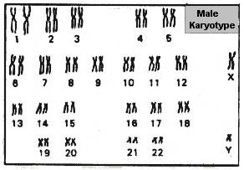
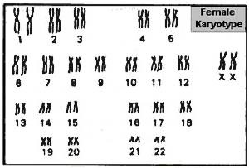
1. Définition du caryotype:
Le caryotype est l’ensemble de chromosomes d’une espèce donne contenus dans une cellule et classés selon:
Paires homologues (22 p autosomes et 1 p gonosome)
Leur taille
Leur forme
La position des centromères
La disposition des bandes claires et sombres
3. Ecrire la garniture chromosomique ou la formule chromosomique des 2 caryotypes ci-dessous
2n= 44+ XY 2n= 44+ XX
2. Indiquer l’importance du caryotype:
Pour étudier le nombre de chromosomes spécifique de l’espèce.
Identifier le sexe de l’individu.
Pour détecter quelques anomalies chromosomiques.

Slide 3
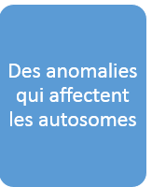
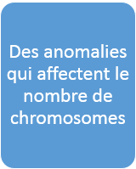
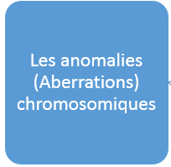
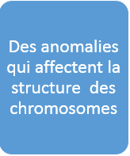
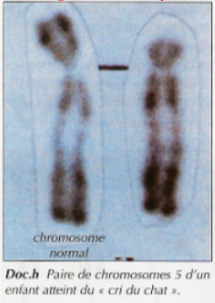
Un autosome surnuméraire
Ex: trisomie 21, 18, 13
causes
Un autosome en déficit
Ex: monosomie 21, monosomie 13,…
Des anomalies qui affectent les gonosomes
Un gonosome surnuméraire
Ex: XXY ( syndrôme de Klinefelter)
XXX, XXXY, XYY,…..
Un gonosome en déficit
Ex: monosomie sexuelle X0 syndrôme de Turner
Translocation 14 ²¹
Deletion
ex deletion du bras court du chromosome 5
Duplication
Inversion

Slide 4
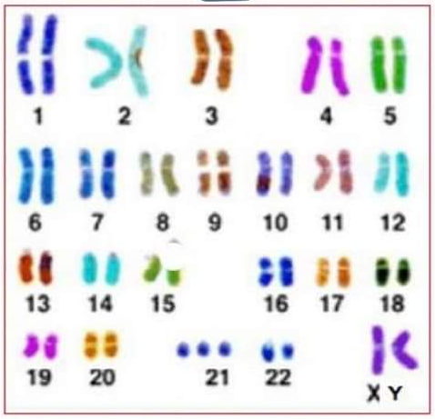
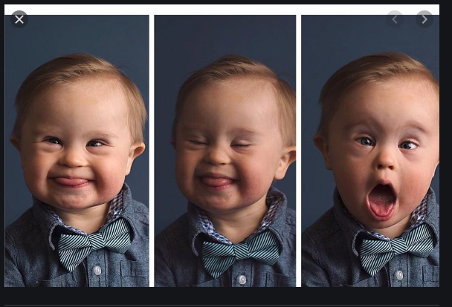
Une anomalie qui affecte le nombre des autosomes: Trisomie21 libre ou syndrome de DOWN
formule chromosomique: 47chromosomes, XY+21

Slide 5
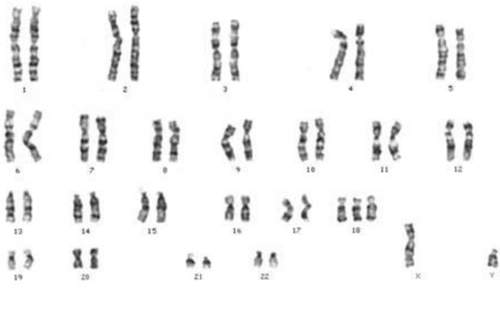
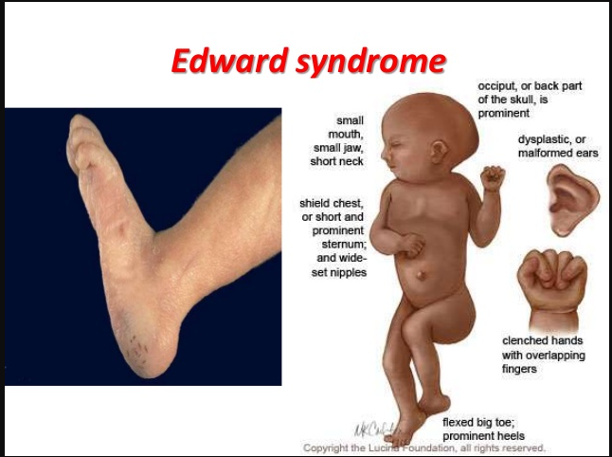
Anomalie autosomale due à un autosome 18 surnuméraire
Trisomie 18 ou Edwards syndrome

Slide 6
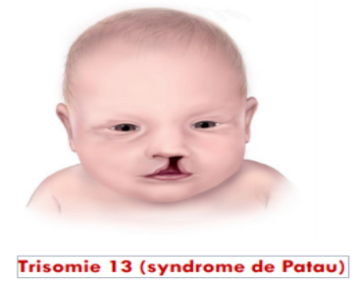
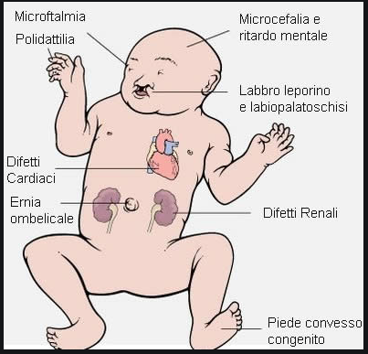
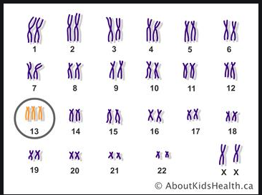
Symptômes de la trisomie 13
Leur nez est généralement large («bulbeux»), la position des oreilles est basse et leur forme inhabituelle, les problèmes oculaires sont fréquents et un bec-de-lièvre, une fente palatine et des malformations cardiaques sont très communs

Slide 7
Un autosome surnuméraire
Ex: trisomie 21, 18, 13
causes
Un autosome en déficit
Ex: monosomie 21, monosomie 13,…
Des anomalies qui affectent les gonosomes
Un gonosome surnuméraire
Ex: XXY ( syndrôme de Klinefelter)
XXX, XXXY, XYY,…..
Un gonosome en déficit
Ex: monosomie sexuelle X0 syndrôme de Turner
Translocation 14 ²¹
Deletion
ex deletion du bras court du chromosome 5
Duplication
Inversion

Slide 8
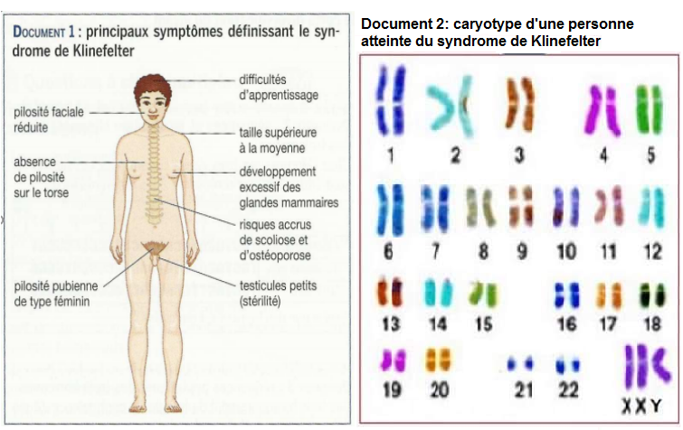
Trisomie sexuelle syndrome de Klinefelter

Slide 9
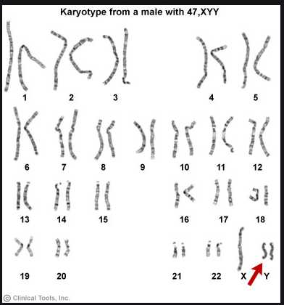
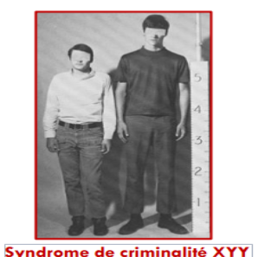
Anomalies de nombre
Formule chromosomique:
47,XYY

Slide 10
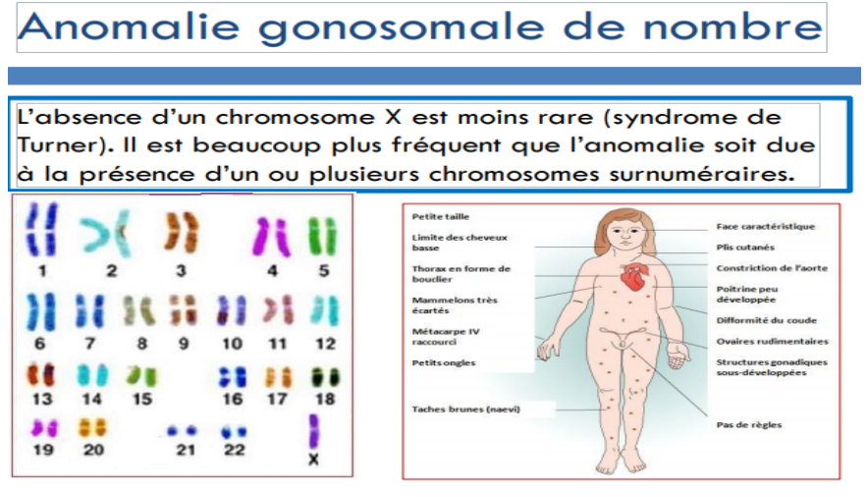

Slide 11
Un autosome surnuméraire
Ex: trisomie 21, 18, 13
causes
Un autosome en déficit
Ex: monosomie 21, monosomie 13,…
Des anomalies qui affectent les gonosomes
Un gonosome surnuméraire
Ex: XXY ( syndrôme de Klinefelter)
XXX, XXXY, XYY,…..
Un gonosome en déficit
Ex: monosomie sexuelle X0 syndrôme de Turner
Translocation 14 ²¹
Deletion
ex deletion du bras court du chromosome 5
Duplication
Inversion

Slide 12
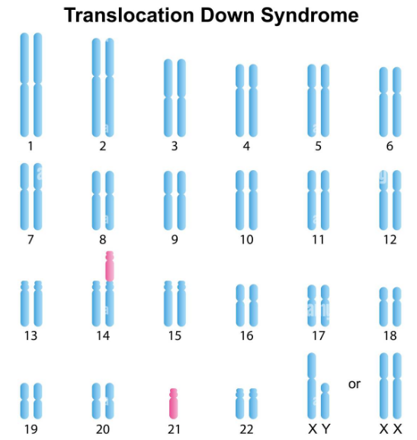

Trisomie 21 liée (anomalie chromosomique de structure et de nombre) où l’un des chromosomes 21 est transloqué sur l’un des chromosomes 14 qui devient anormalement plus long et on parle de
Anomalies de structure et de nombre
Translocation 14 ²¹
Formule chromosomique: 47,XY, t (14 ²¹)

Slide 13
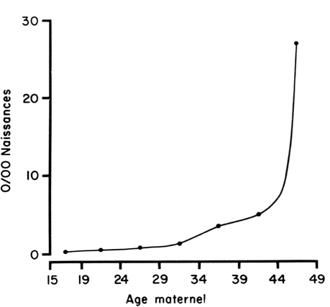
Interpréter les résultats du graphique
La fréquence d’avoir un enfant atteint par la trisomie 21 est presque nul lorsque l'âge de la mère est égale 17 ans; cette fréquence augmente progressivement jusqu’à 7 % lorsque l'âge de la mère augmente jusqu’à 43 ans et cette augmentation devient plus importante atteignant 29% vers l’âge de 48 ans
Ceci montre que l'âge maternel influe sur la fréquence de la trisomie 21
Naissance des enfants trisomiques %

Slide 14
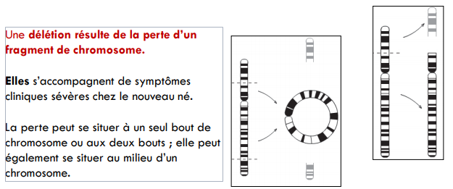
Mutation par délétion
Délétion du bras court du Chr 5 à l’origine de la maladie du cri du chat
Délétion d’un fragment du bras court et d’un autre fragment du bras long

